Slide 1
Видатні живописці Іспанії
Ель Греко. Дієго Веласкес. Франсіско Гойя
Урок № 4

Slide 2
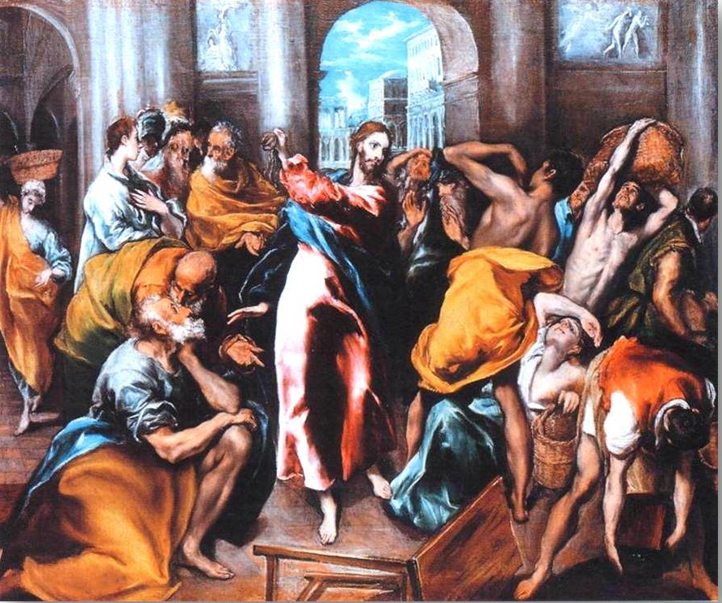
Ель Греко ( 1541 ̶ 1614), великий іспанський живописець, архітектор і скульптор.
Грек з острова Крит, Ель Греко після 1560 р. приїхав у Венецію, з 1570 р. працював у Римі. У Венеції й Римі Ель Греко опанував прийоми олійного живопису, передання простору й перспективи узагальненим широким мазком; особливості венеційського колоризму.
Вигнання торговців із храму. 1570

Slide 3
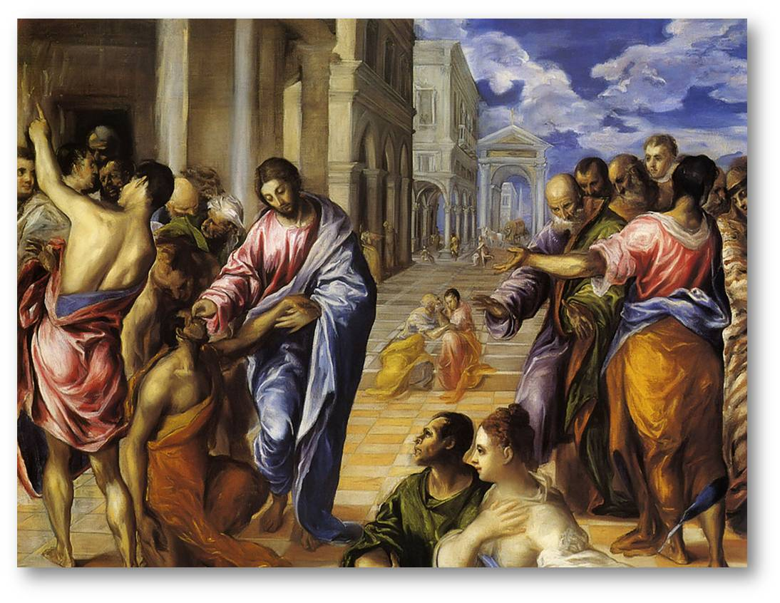
Зцілення сліпого. 1567– 1570

Slide 4
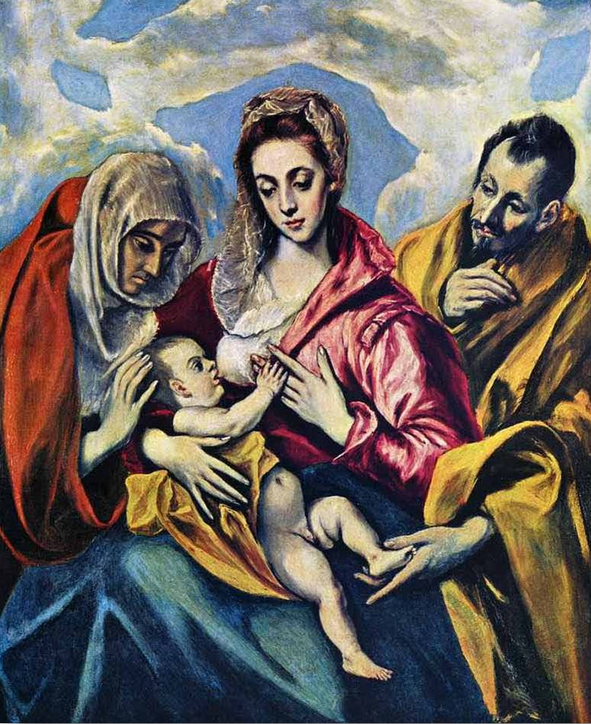
Розквіт таланту Ель Греко настав в Іспанії, куди він переїхав близько 1577 року. У зрілій творчості живописця Ель Греко в ілюзорно-безмежному просторі стираються грані між землею і небом, реальні образи одержують витончено-духовну інтерпретацію.
Свята родина. 1590–1595

Slide 5
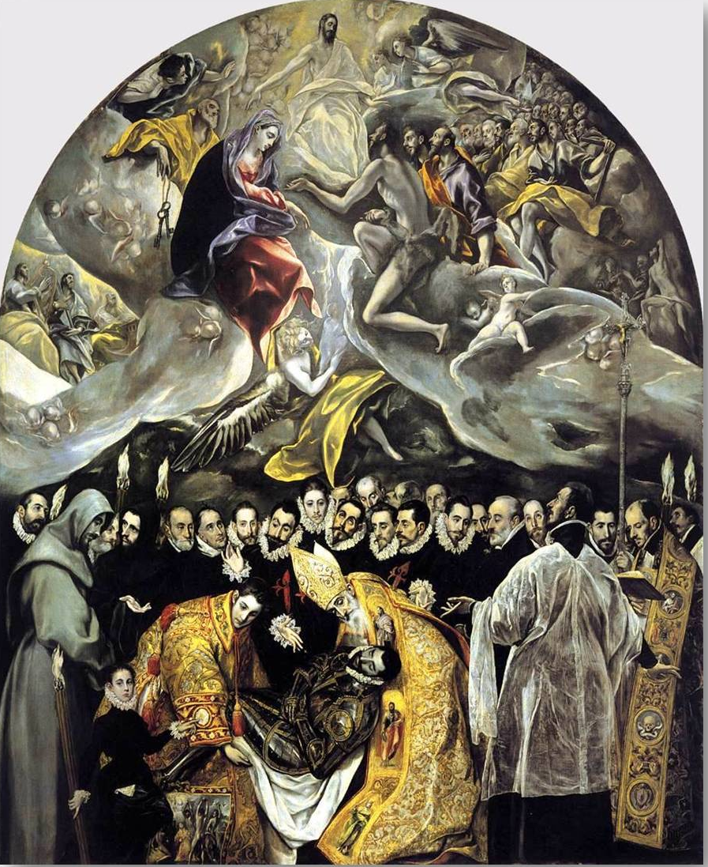
Різкі ракурси й неприродно витягнуті пропорції в картинах художника часом створюють ефект стрімкої зміни масштабу фігур і предметів, вони раптово виростають або зникають у глибині картинного простору.
Поховання графа Оргаса. 1586–1588

Slide 6
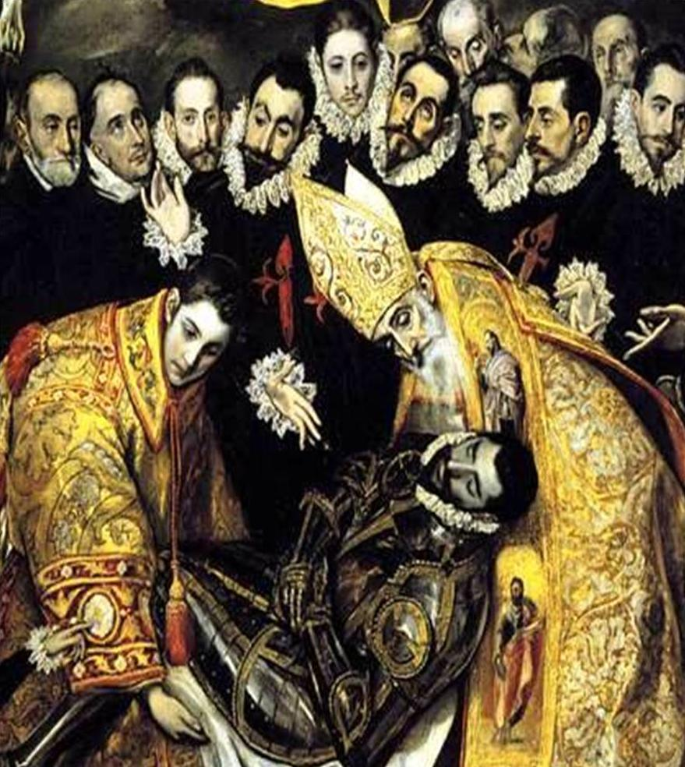
Гостра емоційність образного ладу характерна для картинних образів і портретів Ель Греко, позначених тонкою психологічною проникливістю.
Поховання графа Оргаса. 1586 ̶ 1588

Slide 7
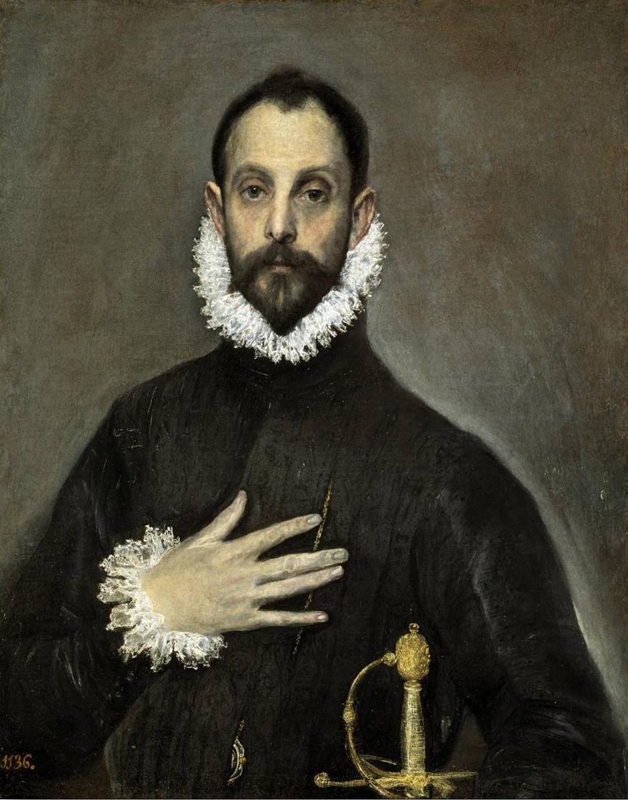
Портрет невідомого лицаря. 1578–1580

Slide 8
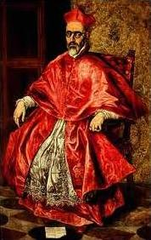
Головний інквізитор Ніньо де Гевара. 1601

Slide 9
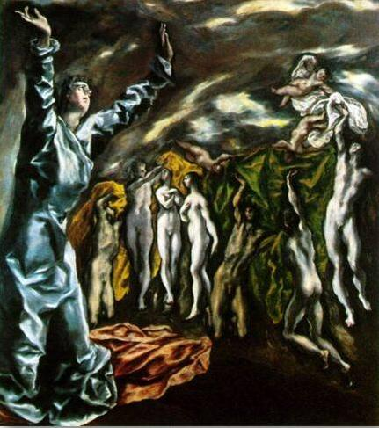
Риси ірреальності, містичності наростають у пізніх картинах Ель Греко.
Зняття П’ятої печатки.
1610 ̶ 1614

Slide 10
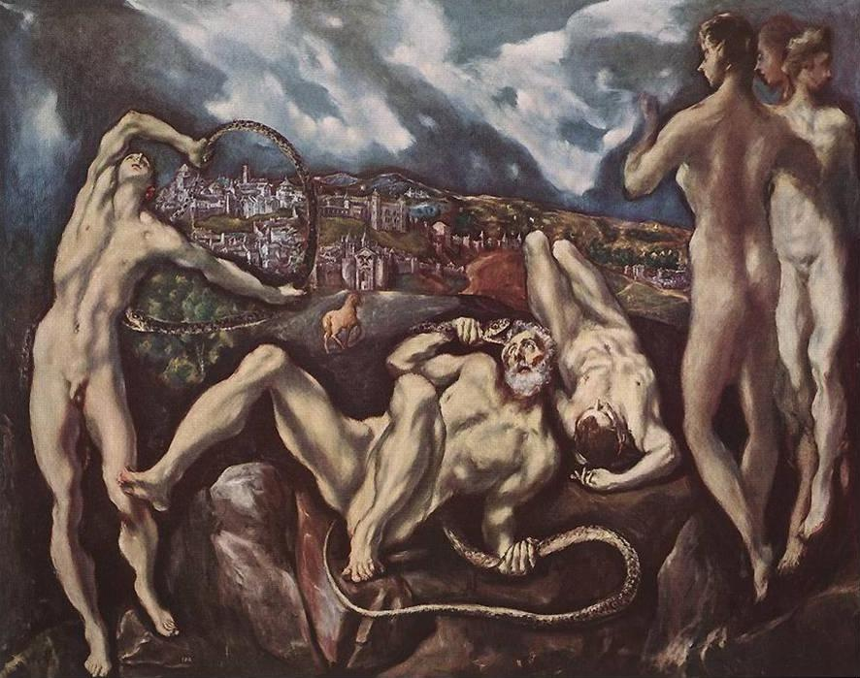
Лаокоон. 1610–1614

Slide 11
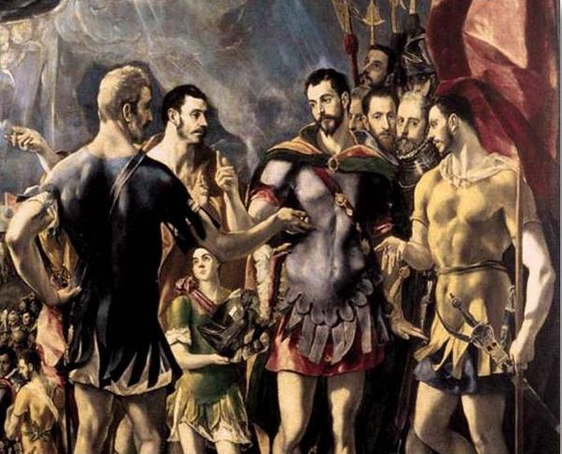
Позначена напруженим прагненням до вираження піднесено-драматичних поривів людського духу, творчість Ель Греко в XVII ̶ XIX століттях була забута й заново відкрита тільки на початку XX століття.
Піднесена натхненність образів, містична екзальтація наближають мистецтво Ель Греко до маньєризму і виражають кризовий стан художньої культури Пізнього Відродження.
Мучеництво святого Маврикія. 1580 ̶ 1582 (фрагмент)

Slide 12
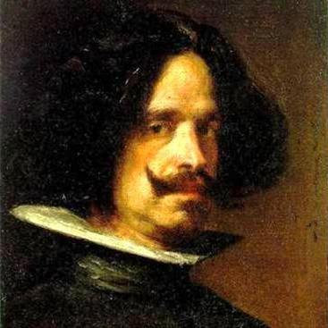
Дієго Веласкес (1599 ̶ 1660)
Веласкес народився в Севільї в 1599 р., у небагатій дворянській родині вихідців із Португалії.

Slide 13
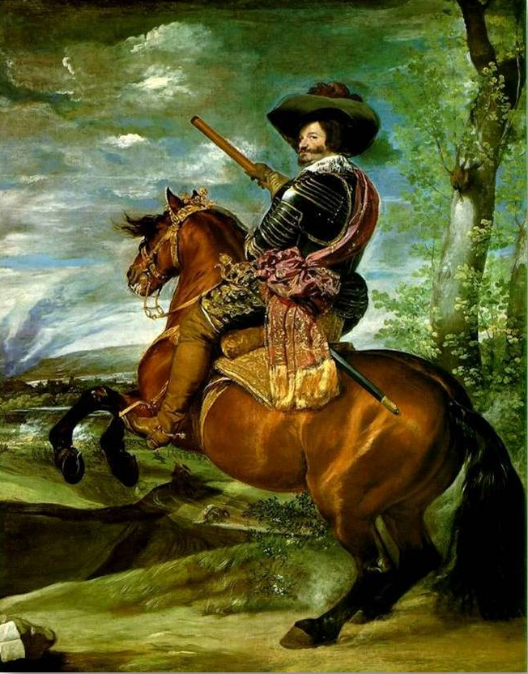
Веласкес створив цілу галерею портретів придворних, діячів іспанської культури: драматурга Лопе де Веги, Тірсо де Моліни й Кальдерона, поета Кеведо.
Граф Оліварес. 1625

Slide 14
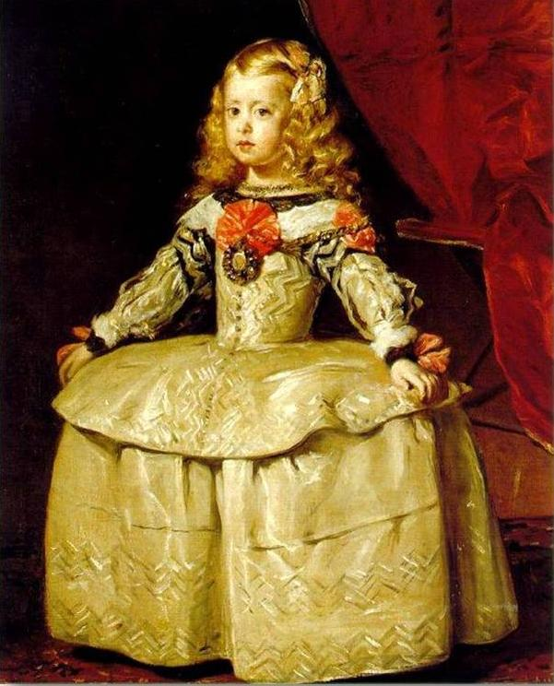
Натхненним артистизмом, сміливістю живописних знахідок позначені жіночі й дитячі портрети осіб королівського дому.
Інфанта Маргарита

Slide 15
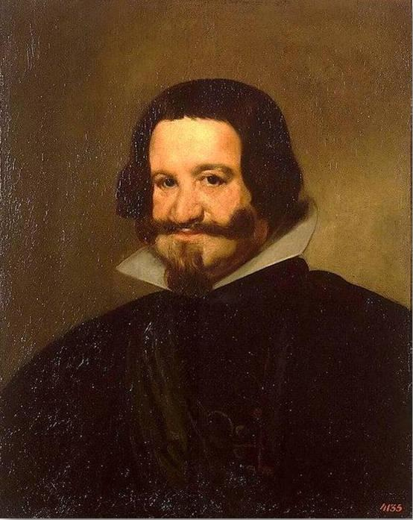
Веласкес зображує людину такою, якою вона є. У злитті найсуперечливіших рис характеру, чи то буде жорстокий тимчасовий правитель Оліварес,

Slide 16
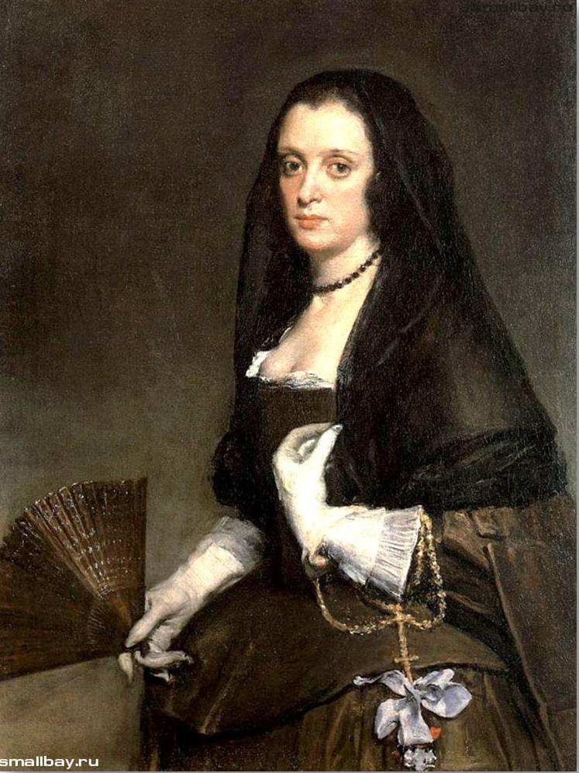
чи овіяна шляхетною вишуканістю «Дама з віялом».

Slide 17
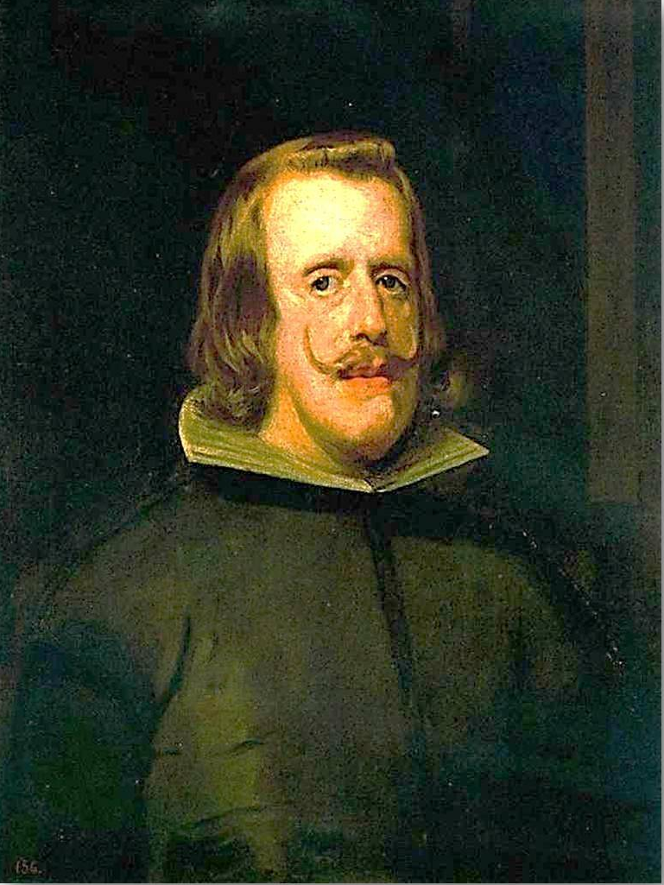
Глибокою психологічною характеристикою відзначений портрет старіючого Філіппа IV.

Slide 18
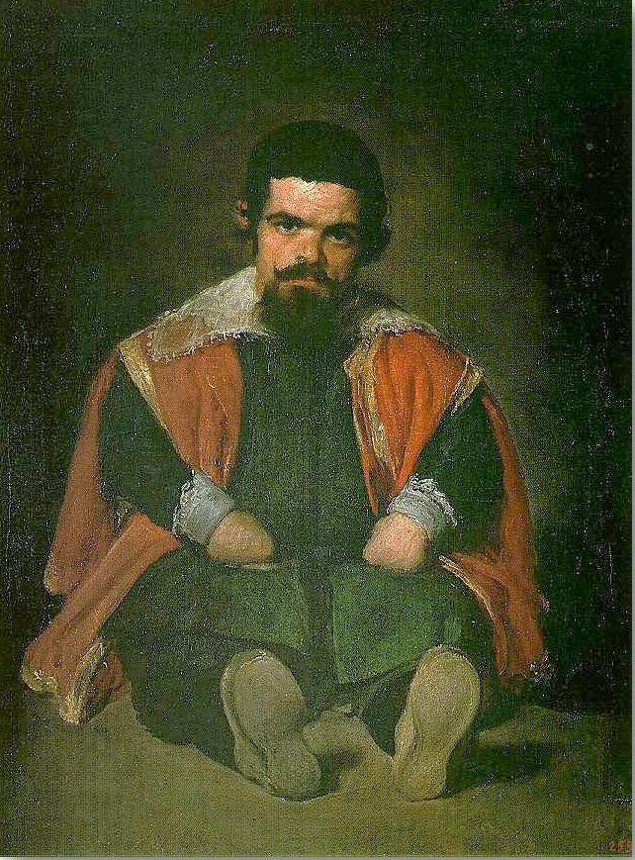
Протягом 1640-х років Веласкес створив серію портретів карликів і блазнів. Крізь блазнівську личину великий майстер побачив духовний світ цих людей, скривджених природою.
Себастьяно дель Морра

Slide 19
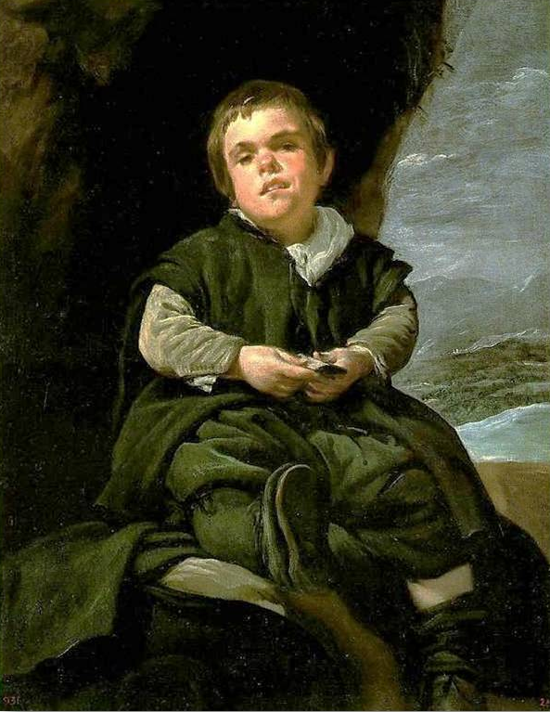
Веласкес зобразив їх без тіні глузування, із простотою й тактом. Він розкриває їхні характери, душевний стан, світ переживань, що піднімається часом до скорботного трагізму.
Карлик Франциско Лезано

Slide 20
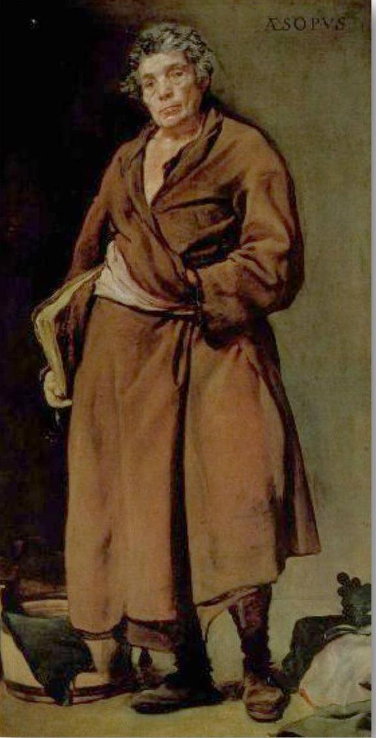
У картині нам являється образ людини, що опустилася, злиденного бурлаки, відкинутого суспільством, який проте, здобув внутрішню волю від умовностей, які сковують особистість.
В образі байкаря Эзопа виражена смутна байдужність і мудрість людини, яка знає істинну ціну життя.
Езоп. 1639 ̶̶ 1640, Прадо

Slide 21
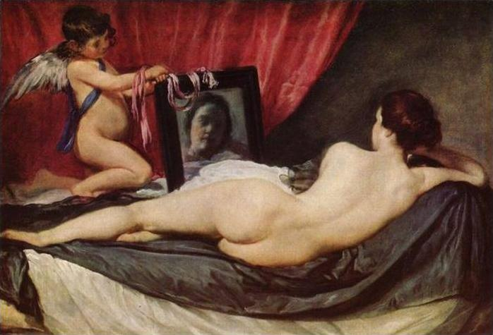
До того самого періоду, очевидно, належить його шедевр «Венера із дзеркалом», рідкісне в історії іспанського живопису зображення оголеного жіночого тіла, сюжет, що заборонявся інквізицією.

Slide 22
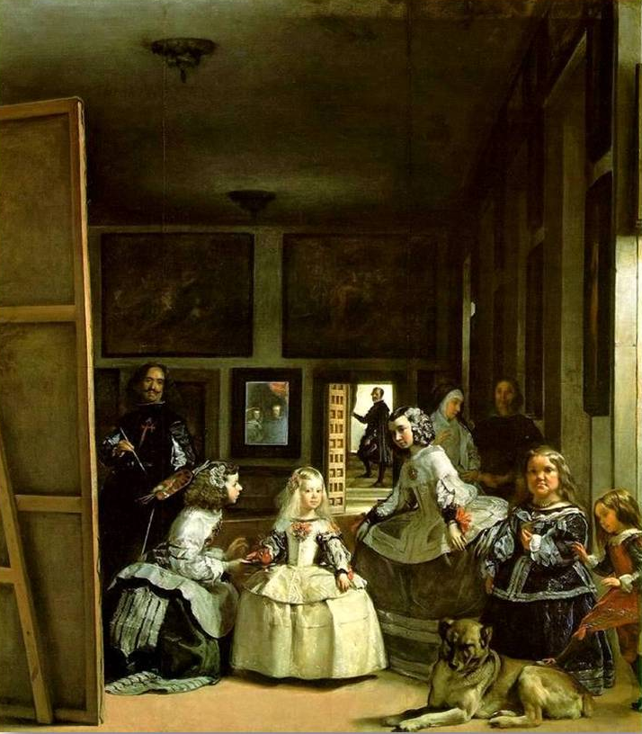
Головні творіння Веласкеса пізнього періоду ̶̶ великомасштабні композиції.
Картина побудована на складному переплетенні офіційного й побутового, на багатоплановій грі значеннєвих відтінків і образних зіставлень.
Меніни. 1657

Slide 23
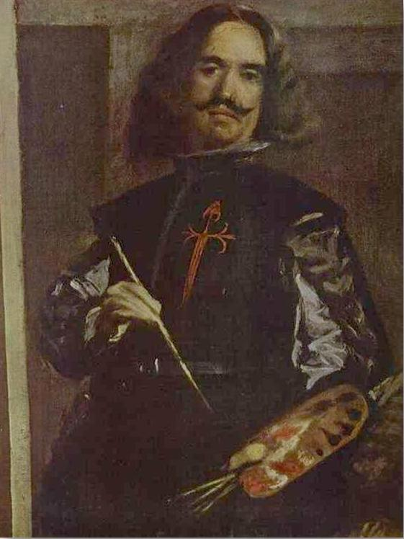
Меніни. 1657
(фрагмент)

Slide 24
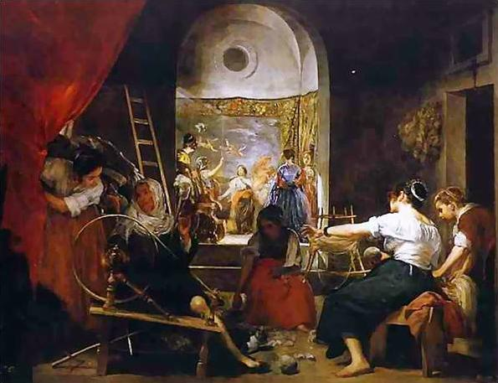
У багатоплановій за задумом картині «Прялі» сцена в королівській килимовій майстерні з фігурами пряль на передньому плані постає в єдності повсякденного життя й міфу про грецьку майстриню Арахне.

Slide 25
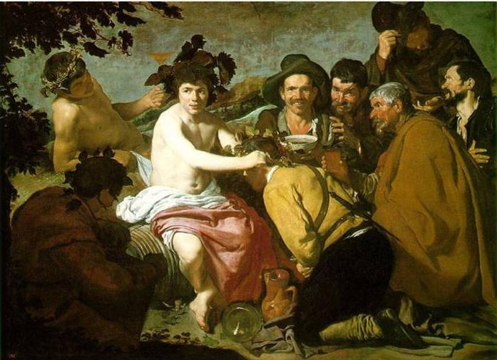
У 1629 році художник завершує незвичайну для іспанської традиції картину на античний сюжет ̶ «Вакх» або «П’яниці» (1628 ̶̶ 1629).

Slide 26
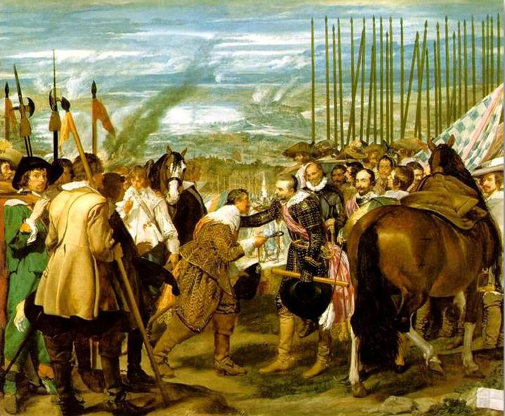
«Здача Бреди» (1634 ̶ 1635) стала одним із найвизначніших здобутків європейського живопису в історичному жанрі, у якому з глибокою людяністю охарактеризована кожна з ворожих сторін. Величезне полотно, напоєне сріблистим туманом раннього червневого ранку, вирішено в стриманому вишуканому колориті.

Slide 27
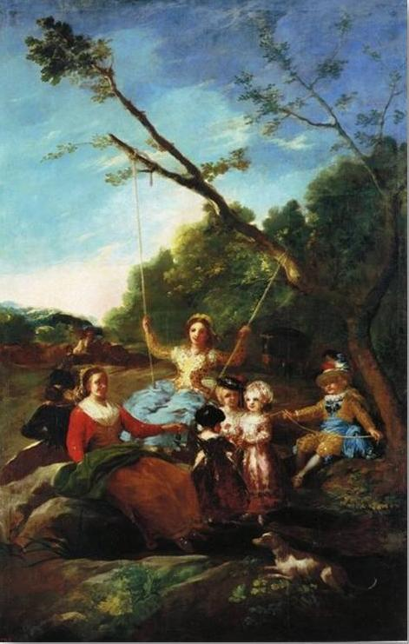
Гойя-і-Лусьєнтес Франсіско Хосе (1746–1828), іспанський живописець, гравер, рисувальник Із 1773 р. художник працював у Мадриді, виконав для королівської мануфактури понад 60 гобеленів із насиченими за кольором і простими за композицією сценами повсякденного життя й народних розваг.
Гойдалки

Slide 28
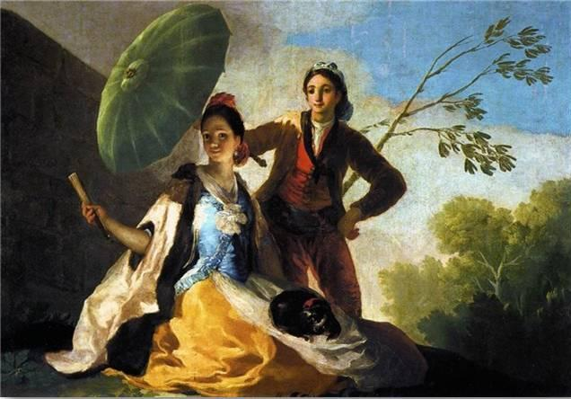
Парасолька. 1777

Slide 29
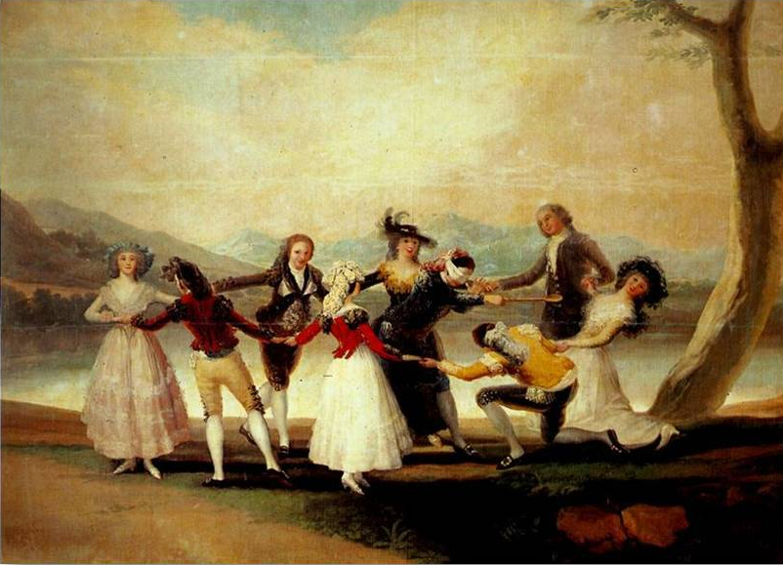
Гра в піжмурки. 1791

Slide 30
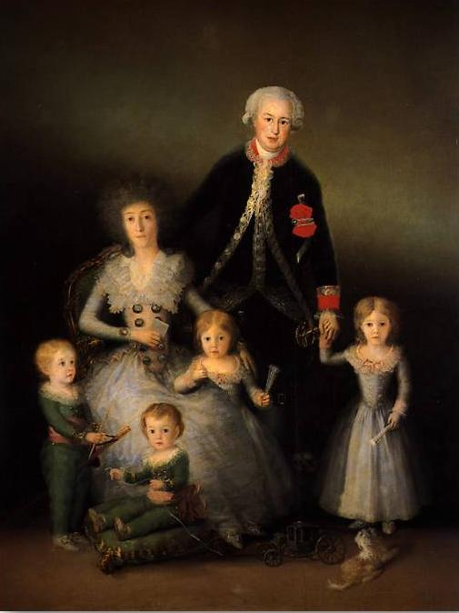
Із початку 1780-х років Гойя здобув популярність і як автор виконаних у тонкій колірній гамі портретів, фігури й предмети в яких ніби розчиняються в тонкому серпанку.
Родина герцога Осуна. 1787

Slide 31
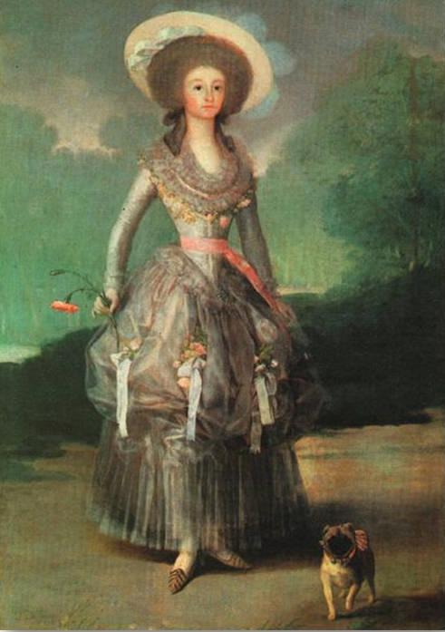
У 1780р. Гойя був обраний у мадридську Академію мистецтв (із 1785 р. віце-директор, із 1795 р. ̶ директор її живописного відділення), у 1799 р. ̶ «перший живописець короля».
Портрет маркізи А. Понтехос. Близько 1787

Slide 32
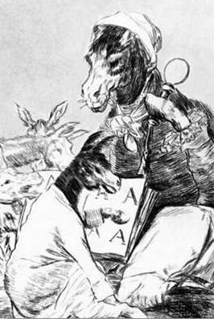
Одночасно у творчості Гойї наростають риси трагізму, ворожість до феодально-клерикальної Іспанії «старого ладу». Каліцтво її моральних, духовних і політичних основ Гойя розкриває в гротескно-трагічній формі, що виходить із фольклорних джерел, у великій серії офортів «Капрічос» (80 аркушів із коментарями художника, 1797 ̶ 1798).
А чи не розумніший учень?

Slide 33
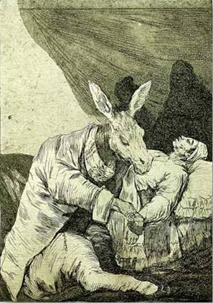
Смілива новизна художньої мови, гостра виразність ліній і штрихів, контрастів світла і тіні, поєднання гротеску й реальності, алегорії й фантастики, соціальної сатири й тверезого аналізу реальності відкривали нові шляхи розвитку європейської гравюри.

Slide 34
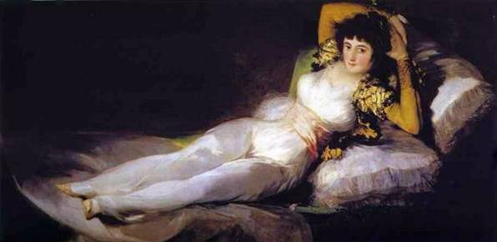
У 1790-х – на початку 1800-х років виняткового розквіту досягла портретна творчість Гойї.
Маха одягнена

Slide 35
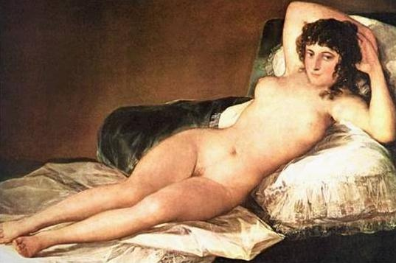
Маха оголена

Slide 36
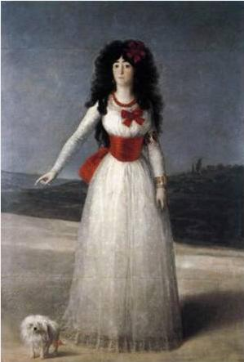
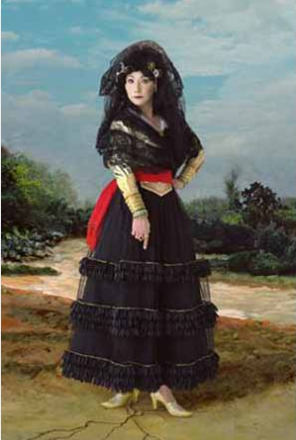
Портрет герцогині Альба

Slide 37
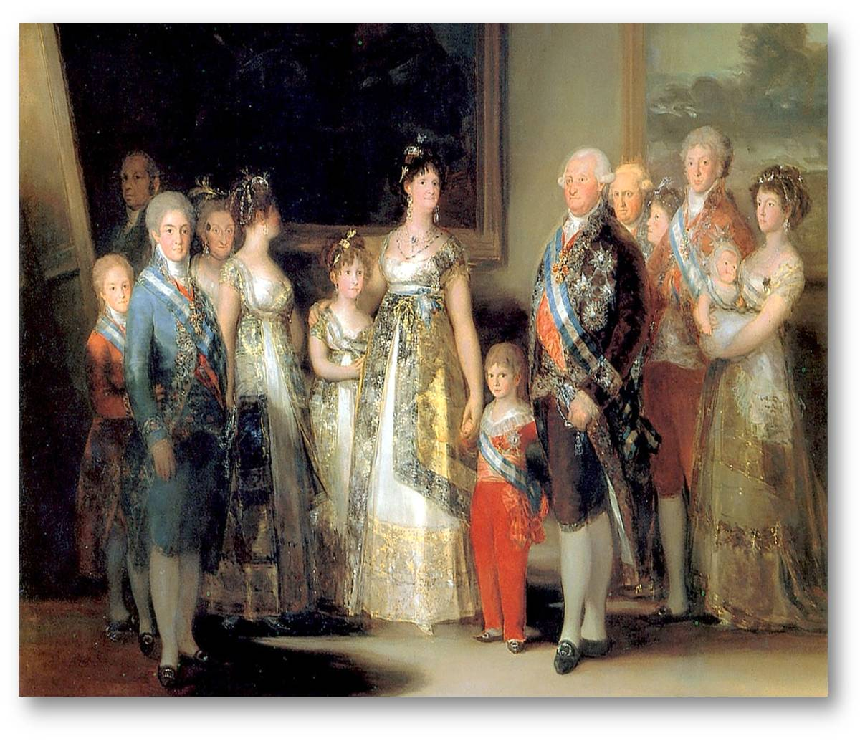
З дивовижною силою викриття зобразив художник гордовитість, фізичну й духовну злиденність королівської родини в груповому портреті «Родина Карла IV» (1800).

Slide 38
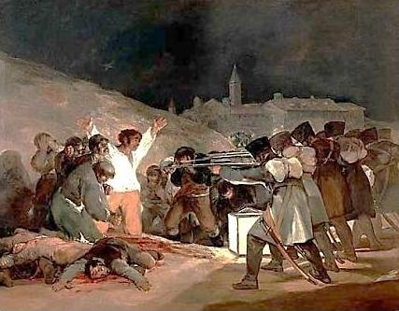
Глибоким історизмом, жагучим протестом перейняті картини Гойї, присвячені боротьбі проти французької інтервенції («Повстання 2 травня 1808 року в Мадриді», «Розстріл повстанців у ніч на 3 травня 1808 року».

Slide 39
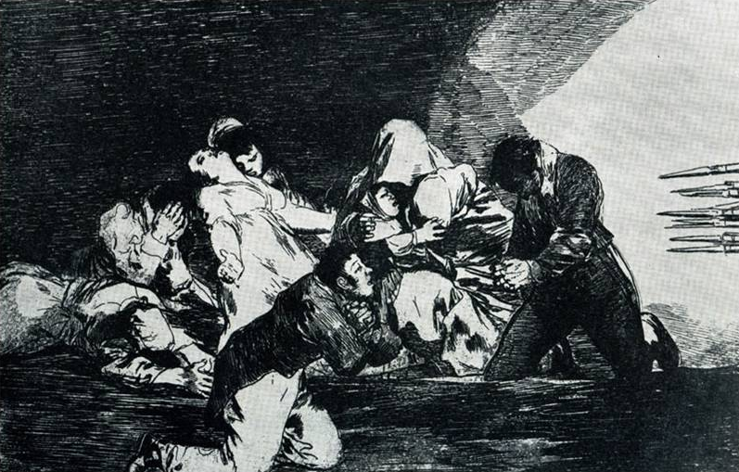
Філософськи осмислює долі народу серія офортів «Нещастя війни» (82 аркуші, 1810 ̶ 1820).

Slide 40
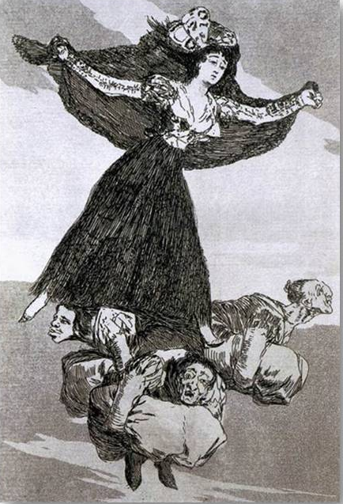
Ще складнішою є система похмурих гротескних образів у серії офортів «Диспаратес» (22 аркуші, 1820 ̶ 1823).
У створених тут сценах, що втілюють небачено сміливі для свого часу, гостро динамічні зображення багатоликих мас і страхітливі символіко-міфологічні образи, він відображав ідеї протистояння минулого і майбутнього.

Slide 41
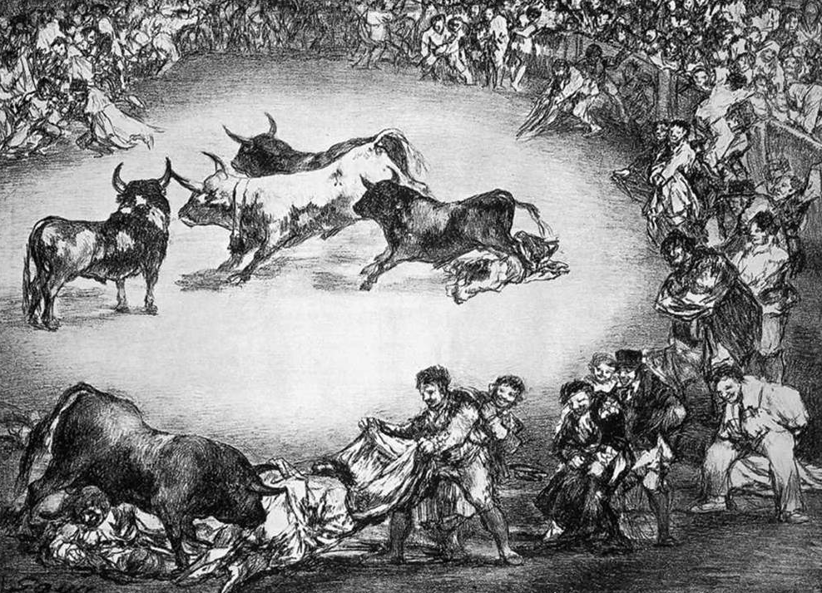
Але й у найпохмуріших видіннях Гойї жорстока пітьма не може придушити властиве художникові відчуття вічного руху, вічного відновлення життя, що стало лейтмотивом у серії офортів «Тавромахія».

Slide 42
Із 1824 р. Гойя жив у Франції, де писав портрети друзів, освоював техніку літографії. Мистецтво Гойї вплинуло на формування багатьох художніх явищ ХІХ століття. Його вплив відчувається у творчості Жеріко, Делакруа, Дом’є, Едуарда Мане. Вплив його творчості на живопис і графіку мав загальноєвропейський характер і відчутний аж до сучасності.

